Slide 1
Центрально-Чернозёмный экономический район
География регионов РФ

Slide 2
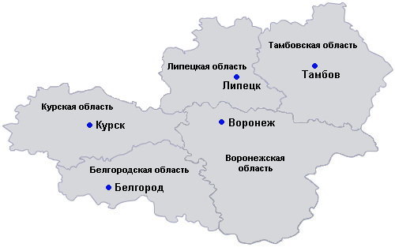
Центрально-Чернозёмный экономический район (Черноземье) — один из 11 экономических районов Российской Федерации, в который входят регионы южной части Центральной России. Крупнейший город — Воронеж.

Slide 3
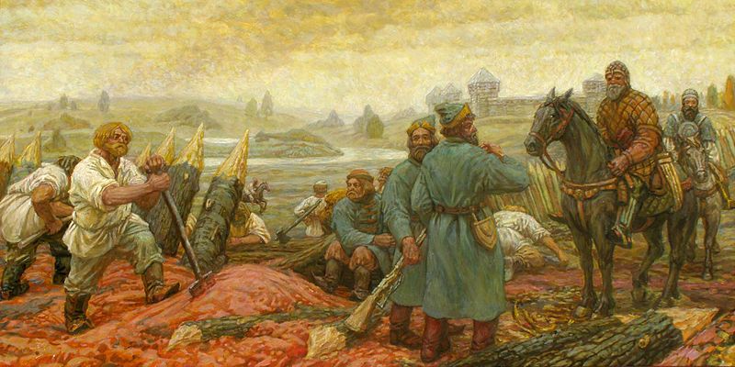
История района
По мере укрепления Московского государства Черноземье превращается в южную границу Московского государства, где организуется система засечных линий и крепостей. В конце 16 века были построены пограничные крепости — Воронеж (1585), Белгород (1596), Старый Оскол (1593), Валуйки (1594). С этого времени началось новое заселение края сначала служилыми людьми, а затем крестьянами. К середине 17 века с продвижением границ к югу укрепления теряют стратегическое значение, Черноземье становится регионом массового аграрного освоения. Мелкопоместное дворянство предшествующих веков беднеет и многие его представители переходят в категорию сначала однодворцев, а затем казенных крестьян.

Slide 4
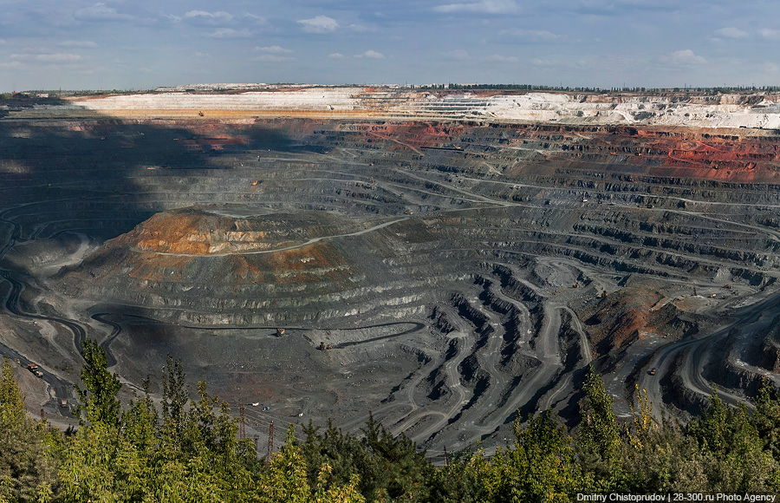
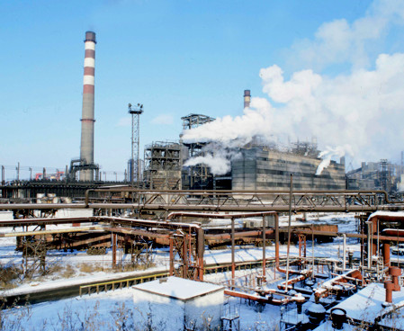
Активное развитие промышленности в самом Черноземье началось только в советское время и было связано, в основном, с освоением железорудных ресурсов Курской магнитной аномалии и созданием ряда машиностроительных предприятий. После перехода к рыночным отношениям экономическое положение региона в целом значительно ухудшилось (уровень душевого ВРП выше среднероссийского имеют только Белгородская и Липецкая области, тогда как остальные регионы зависимы от федеральных дотаций).
КМА
НЛМК

Slide 5
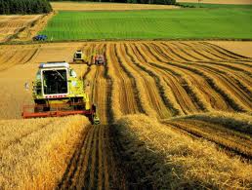
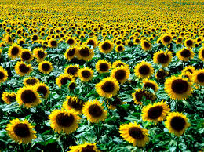
Центральное Черноземье (Воронежская, Курская, Белгородская, Орловская, Липецкая и Тамбовская области) сохраняет позиции ведущего аграрного региона страны.
зерновые культуры (пшеница, ячмень, рожь, овёс, кукуруза, гречиха, сорго и др.)
зернобобовые культуры (горох, фасоль, соя, чечевица и др.)
кормовые культуры (кормовые травы, силосные культуры, кормовые корнеплоды, кормовые бахчевые культуры)
технические культуры:
а) пищевые культуры (сахарная свёкла, хмель, крахмалоносные культуры, лекарственные растения);
б) текстильные культуры (лён, конопля)

Slide 6
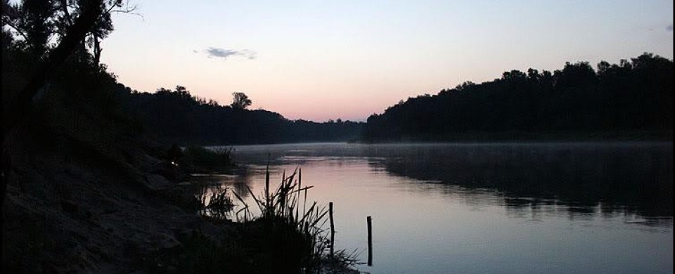
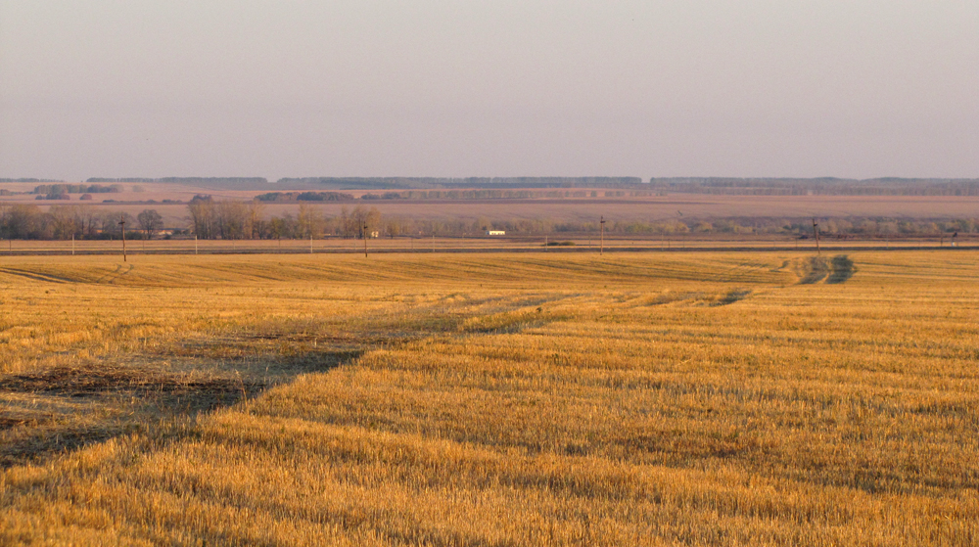
Немного цифр…
Площадь: 166,8 тыс. км²
Численность населения: 7 800 тыс.чел. (2012),
Плотность населения: 46 чел./км²,
Уровень урбанизации: 60 % населения проживает в городах.
Население на 1 января 2011 г.
Воронежская область 2335,2 тыс. чел.
Белгородская область 1532,5 тыс. чел.
Тамбовская область 1190,1 тыс. чел.
Липецкая область 1171,3 тыс. чел.
Курская область 1125,1 тыс.чел.

Slide 7
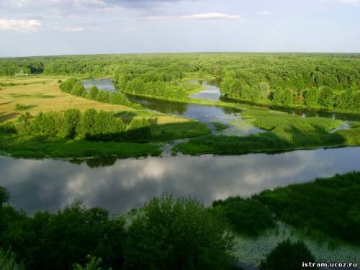
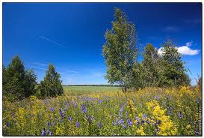
Плотность населения на 1 января 2011 г.
Белгородская область 56,6 чел./кв.км.
Липецкая область 48,7 чел./кв.км.
Воронежская область 44,7 чел./кв.км.
Курская область 37,5 чел./кв.км.
Тамбовская область 31,6 чел./кв.км.
Доля городского населения на 1 января 2011 г.
Белгородская область 66,2%
Воронежская область 65,5%
Курская область 65,3%
Липецкая область 63,7%
Тамбовская область 58,7%

Slide 8
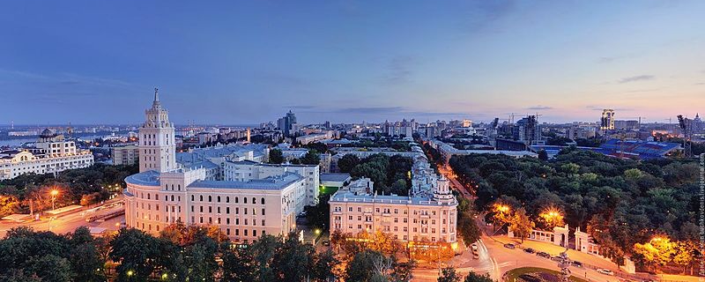
Воронеж
Воронеж — город в европейской части России, административный центр Воронежской области. Расположен на берегах Воронежского водохранилища реки Воронеж, в 8,5 километрах от впадения её в реку Дон, от Москвы — 534 км. Население города Воронеж 1,0 млн. человек . Воронеж образует агломерацию численностью более 1,3 млн человек. В природном отношении город располагается на юге среднерусской лесостепи. Воронеж находится на левом и правом берегах реки Воронеж, в 8,5 км от её впадения в реку Дон.

Slide 9
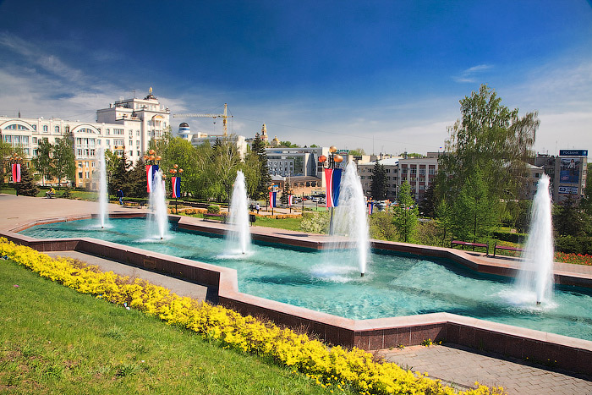
Липецк
Липецк — город в России, административный центр Липецкой области. Население — 508 тыс. чел. Липецк — наиболее динамично развивающийся город в Черноземье. За последние 50 лет население города выросло более, чем в 4 раза и превысило ½ миллиона человек. В настоящее время Липецк — второй город в ЦЧР (после Воронежа) по численности населения.

Slide 10
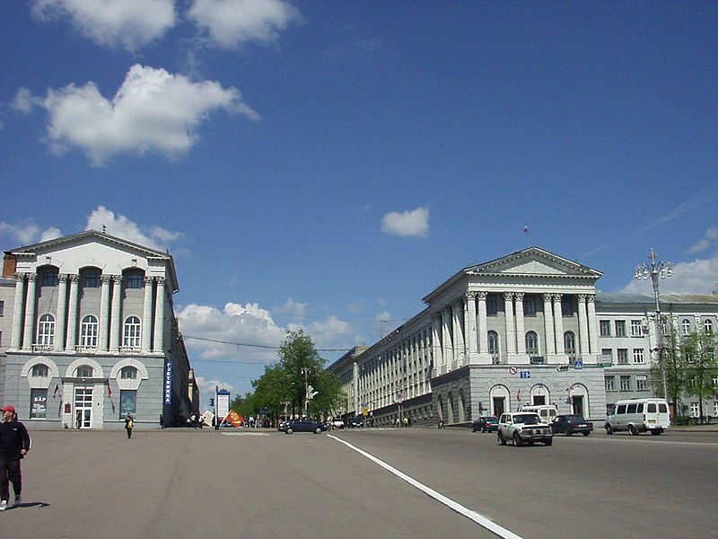
Курск
Курск — город в России, административный центр Курской области. Расположен в 500 км к югу от Москвы. Курск — один из культурных, религиозных центров России. Город обладает крупным промышленным комплексом, научно-образовательными центрами. Курск — транспортный узел центральной России.

Slide 11
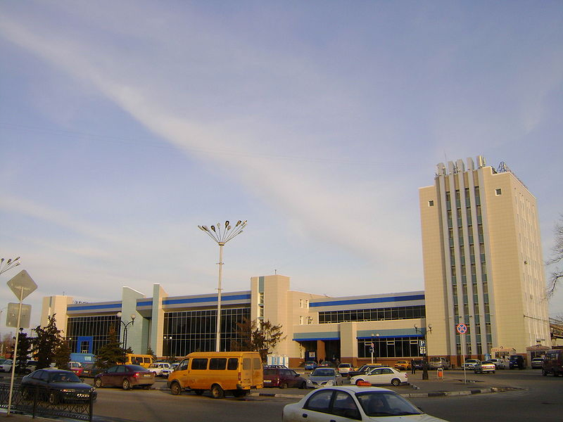
Белгород
Белгород — город на юге Европейской территории России, административный центр Белгородской области. Расположен на южной окраине Среднерусской возвышенности, преимущественно на правом берегу реки Северский Донец (правый приток Дона), в 700 км к югу от Москвы, в 40 км от границы с Украиной. Город воинской славы.

Slide 12
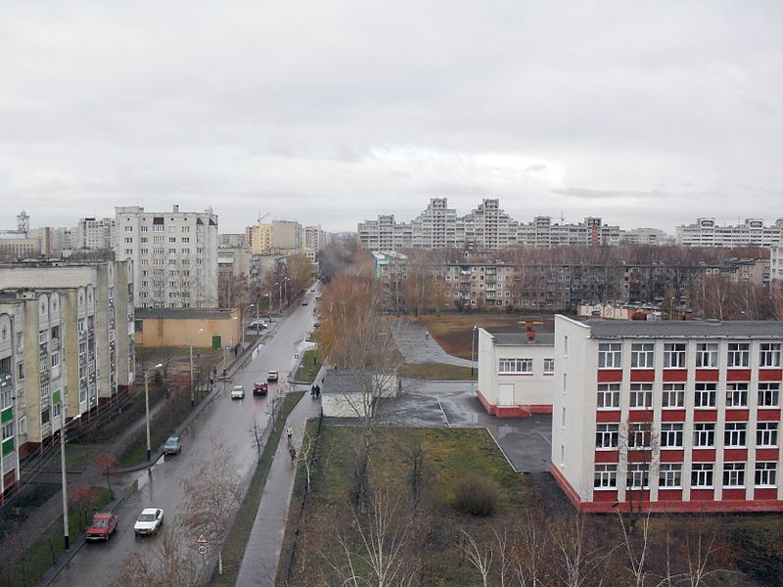
Тамбов
Тамбов — город в России, административный центр Тамбовской области. Расположен в центральной части Окско-Донской (Тамбовской) равнины, на левом берегу р. Цна (бассейн Волги), при впадении в неё р. Студенец, в южной части зоны среднерусской лесостепи.

